Slide 1


Il progetto
Con gli occhiali di Tomaso
Referente Raffaela Mulato
“Con gli Occhiali di Tomaso” è un progetto nato da un gruppo di studenti dell’ITST “G. Mazzotti” (Treviso) con lo scopo di promuovere la nostra città attraverso un itinerario storico alla scoperta delle opere di Tomaso da Modena, conservate in varie chiese e musei.
Flyer in italiano, inglese, francese, tedesco, spagnolo

Slide 2

Il progetto
Destinatari
Turismo locale e non, rivolto soprattutto a famiglie con bambini e ragazzi
Turisti e studenti stranieri
Studenti della nostra scuola (Accoglienza)
Allievi delle scuole primarie
Obiettivi generali
Mettere in campo competenze e conoscenze conseguite nel corso di studio, realizzando e utilizzando un prodotto turistico riconoscibile, innovativo, effettivamente utilizzabile nel territorio, orientato ad un target
Educare all’arte, all’ambiente e al paesaggio
Valorizzare le risorse storiche, artistiche, culturali locali

Slide 3
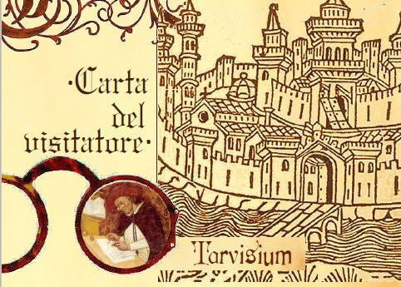
Scoprire le bellezze della città attraverso la conoscenza di un artista moderno nello stile e nell’interpretazione del suo tempo: Tomaso da Modena, il primo pittore a rappresentare un paio di occhiali.
La Credenziale è un documento di viaggio che accompagna il visitatore nelle 6 tappe dell’itinerario sul quale verrà apposto un timbro per ogni tappa che ne attesterà la visita. A percorso completato, verrà consegnato un ricordo di questa singolare esperienza.
La credenziale è disponibile in italiano, inglese, francese, tedesco, spagnolo
La credenziale può essere acquistata (€ 5,00) presso:
Centro Guide e Servizi Turistici Ufficio Informazioni Turistiche Museo Diocesano Seminario Vescovile
…
La missione
La credenziale del visitatore

Slide 4
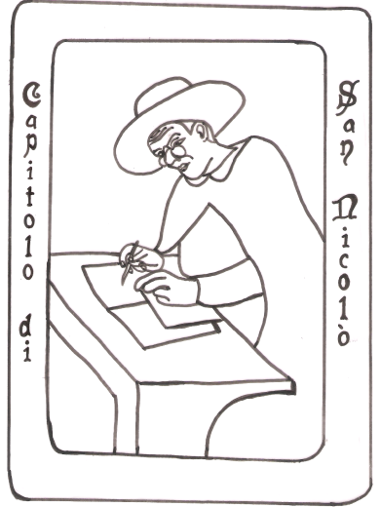




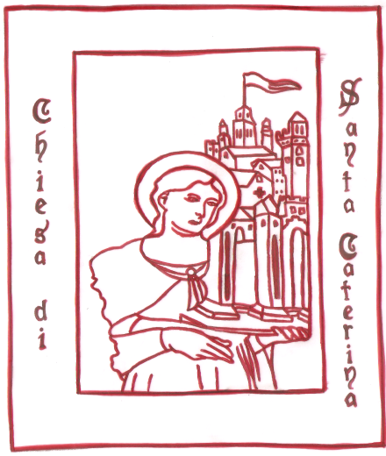
I timbri
Capitolo
San Nicolò
Museo Diocesano
Capitolo
Santa Lucia
San Francesco
Santa Caterina

Slide 5
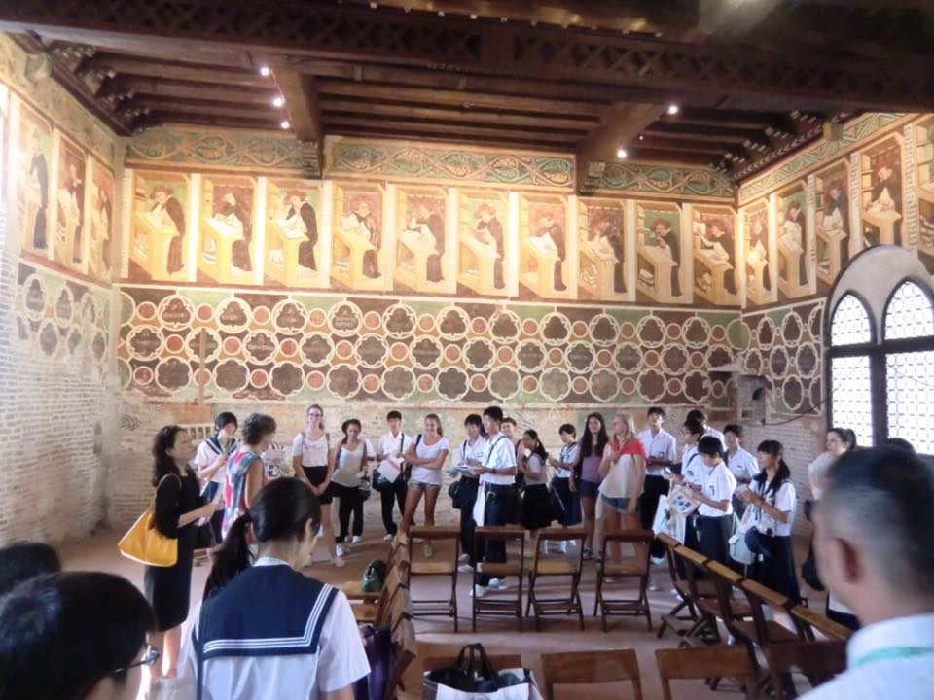
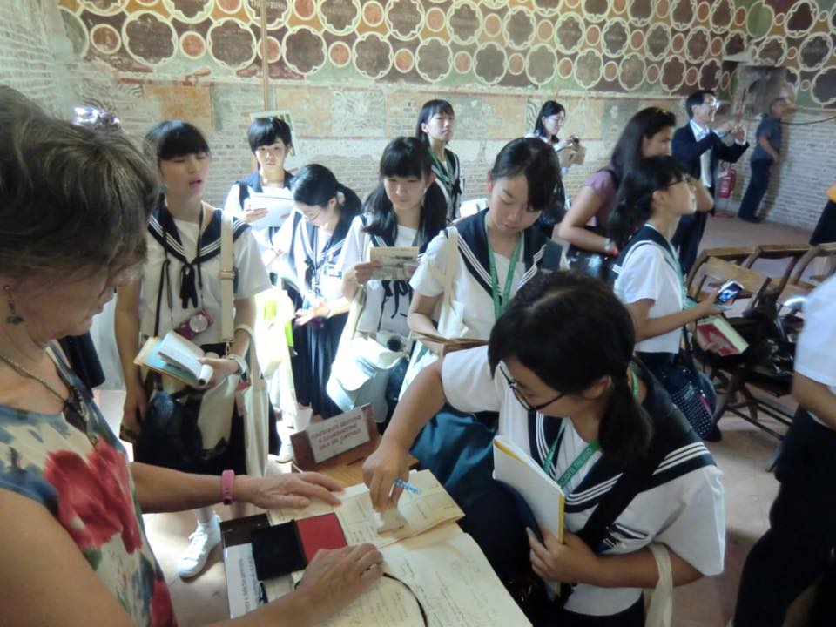
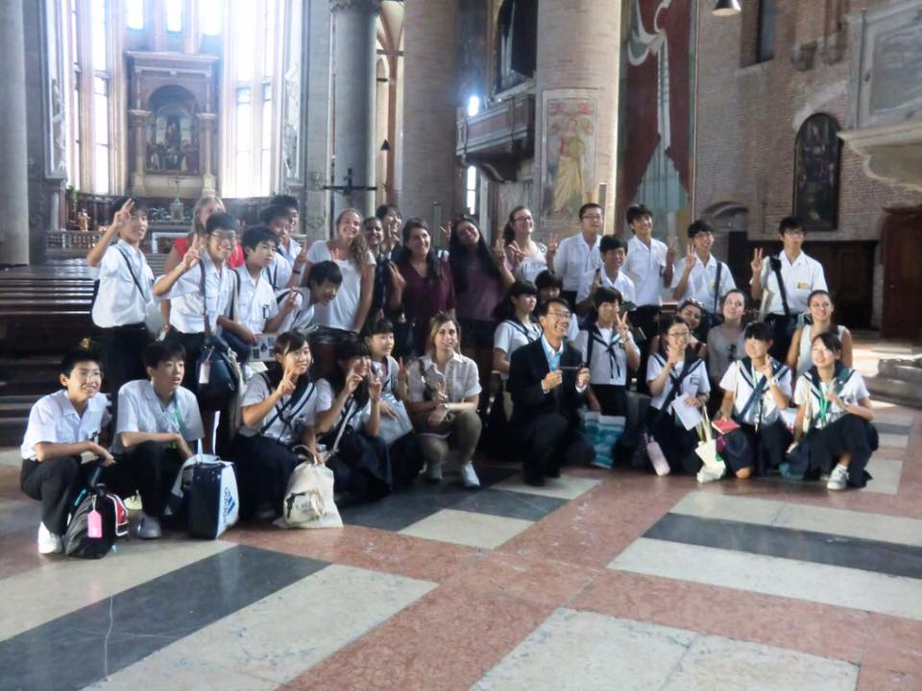
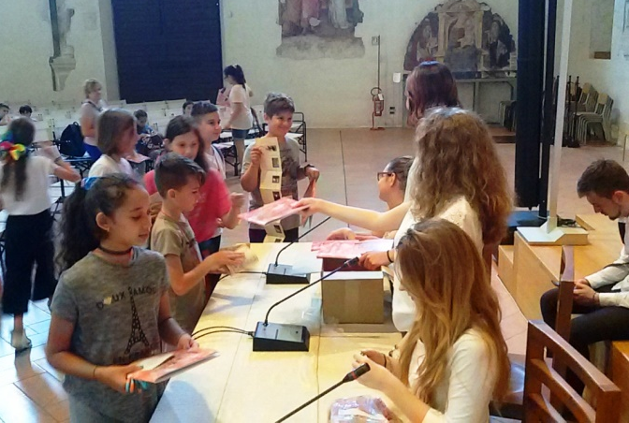
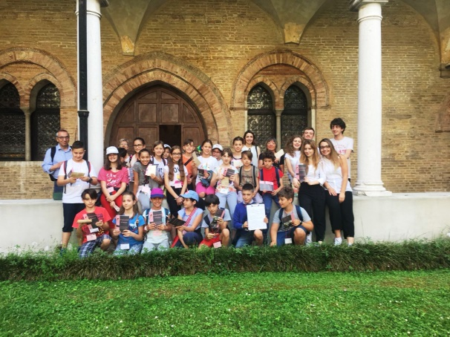
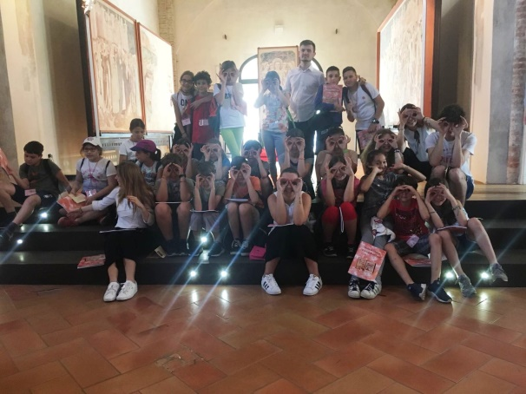
studenti in visita

Slide 6
I numeri
Triennio 2016/2019:
1500 allievi di tutte le classi prime e 4 classi seconde) – 150 allievi accompagnatori di classe 4^ e 5^
3 visite guidate in estate di studenti giapponesi (70 studenti) accompagnati da nostri 30 allievi - 4^ visita prevista domenica 25.08.19
30 allievi classe 5^ scuola primaria Vittorino da Feltre Treviso
A.s. 2018/19:
450 allievi classi prime – 50 accompagnatori
45 allievi di classe 4^ e 5^ scuole primarie IC 5 Treviso
Credenziale in distribuzione c/o Museo diocesano, San Nicolò, Centro Guide, maggiori hotel del territorio
Attività svolta con la collaborazione di Grazia Candido, ex allieva, ora laureata presso l’Università di Padova

Slide 7
Prospettive a.s. 2019/20
Proseguimento attività nell’ambito dell’accoglienza per le classi prime
Offerta visite guidate scuole primarie
Collegamento con attività ASL presso le sedi museali trevigiane
“Link” con il progetto “Treviso per mano” (prof. Roman)

Slide 8
